Slide 1
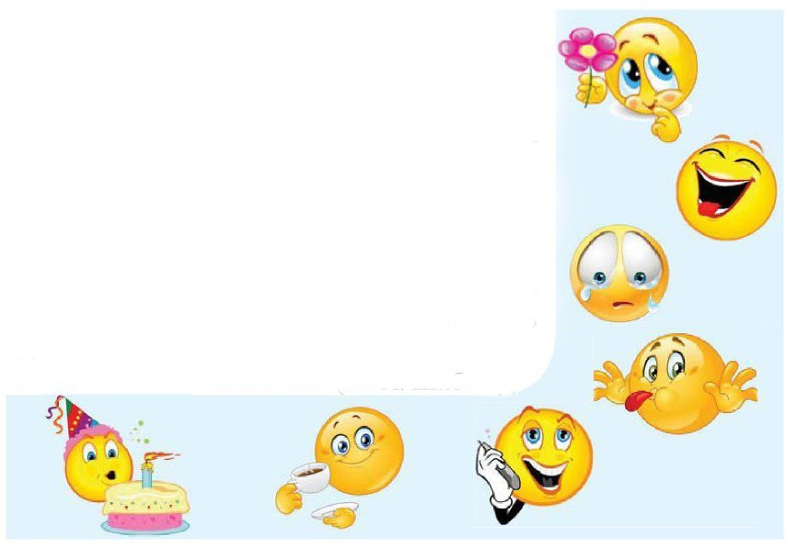
муниципальное бюджетное дошкольное образовательное учреждение города Ростова-на-Дону «Детский сад №254»
Развитие
эмоционального интеллекта у детей
дошкольного возраста
Подготовила Акимова К.М.

Slide 2

Эмоциональный интеллект –
способность тщательного постижения, оценки и выражения эмоций; способность понимания эмоций и эмоциональных знаний; а также способность управления эмоциями, которая содействует эмоциональному и интеллектуальному росту личности.
Эмоциональное развитие детей дошкольного возраста – одно из важнейших направлений профессиональной деятельности педагога.

Slide 3
В общем понимании эмоциональный интеллект (EI) рассматривается как способность работать с эмоциями и проявлять эмпатию. Сюда относится умение распознавать эмоции, признавать отрицательные и положительные чувства, отделять персональное восприятие от наглядных фактов, управлять собственными и чужими эмоциями.
Человек с высоким уровнем эмоционального интеллекта способен находить общий язык с окружающими людьми, внимательно относиться к своим и чужим проблемам, контролировать эмоциональные реакции и стать в будущем востребованным специалистом на работе. К таким людям чаще тянутся другие эмоционально незрелые сверстники. Эмоциональный интеллект тесно связан с психологическим здоровьем — чем он выше, тем человек более уравновешен и менее подвержен психосоматическим заболеваниям.

Slide 4
Пять главных составляющих
эмоционального интеллекта:
самосознание
самоконтроль
эмпатия
навыки отношений
мотивация

Slide 5
Почему эмоции так важны?
Эмоции – это калейдоскоп впечатлений и переживаний, с помощью которых ребенок взаимодействует с окружающим миром, одновременно познавая его.
Эмоции являются показателем общего состояния ребенка, его психического и физического самочувствия.
Эмоции выполняют оценочную роль, побуждают ребенка к деятельности, влияют на накопление и актуализацию его опыта
Эмоции помогают ребенку приспособиться к той или иной ситуации, выполняют регулирующую и охранную функции

Slide 6
Зачем развивать эмоциональный интеллект?
Дети очень эмоциональны от природы и имеют целую гамму чувств. Однако научиться управлять ими – задача не из лёгких.
Во-первых, когда ребёнок знает, почему у него возникает определённая эмоция, ему становится легче управлять ей и регулировать в целом своё поведение.
Во-вторых, понимая себя, ребёнок учится понимать других. Это важная составляющая для вхождения в общество детей и взрослых. Ребёнок овладевает таким важным качеством, как способностью сопереживать другим людям.
Понимая чувства окружающих людей, ребёнок становится ответственным за свои действия, прогнозирует возможные последствия.

Slide 7
Этапы развития эмоционального интеллекта:
Идентификация эмоций;
Использование эмоций для повышения эффективности мышления;
Понимание эмоций;
Управление эмоциями.

Slide 8
Лучшая форма познания эмоций - игра
Игры и упражнения для развития эмоционального интеллекта у детей:
Игры с эмоциональными пиктограммами - для этой игры нужны специальные карточки с изображениями эмоций. Предложите ребёнку вытянуть любую карточку, лежащую картинкой вниз, и изобразить эмоцию, которая на ней нарисована так, чтобы другие участники игры смогли её отгадать.
Игра «Что я чувствую сегодня» - для этой игры можно использовать те же карточки с эмоциями, что и в предыдущей. Каждый день предлагайте ребёнку взять картинку с той эмоцией, которую он сегодня ощущал, и попросите рассказать о ней.

Slide 9
Кукольный театр - прекрасное занятие для закрепления любимых сказок, улучшения выразительности речи и развития эмоционального интеллекта через обыгрывание персонажей сказки.
Игры с мячом - поиграйте с ребёнком в мяч, поочерёдно передавая его друг другу и называя эмоции и их причину. Например, «мне приятно, когда…», а дальше предлагайте свои варианты («меня хвалят», «ты мне улыбаешься» и т.д.). Предлагайте разные эмоции для закрепления у ребёнка всего спектра чувств.
Игра «Угадай эмоцию по голосу» - Выберите любые фразы и произносите их с разной интонацией, а ребёнку предложите угадать по голосу, что Вы чувствуете, затем поменяйтесь ролями. Для этой игры подойдут самые обычные фразы, например: «Я сегодня пойду в магазин», «На праздниках мы поедем в деревню»

Slide 10
Школа актеров
В школу актеров принимаются дети после небольшой проверки. Вам нужно:
Нахмуриться, как осенняя туча; рассерженный человек;
Загрустить, как царевна Несмеяна; заболевший ребенок; ослик Иа
Злиться, как злая волшебница; два барана на мосту; голодный волк; ребенок, у которого отняли мяч;
Испугаться, как заяц, увидевший волка; птенец, который выпал из гнезда; котенок, на которого лает злая собака;
Улыбнуться, как кот на солнышке; хитрая лиса; мама; будто ты увидел чудо

Slide 11
Этюды-ситуации
«Два сердитых мальчика», этюд на выражение гнева.
Мальчики поссорились. Они очень сердиты, сдвинули брови, размахивают руками, наступают друг на друга, вот-вот подерутся.
«Страх», этюд на выражение страха. Мальчик боится одиночества. Но однажды он остался дома один. Ему стало так страшно, что он даже не мог играть. Мальчик сидит неподвижно на стуле и со страхом смотрит на дверь: а вдруг за ней кто-то притаился.
«Удивление», этюд на выражение удивления.
Мальчик очень удивился: он увидел, как фокусник посадил в пустой чемодан кошку и закрыл его, а когда открыл… Из чемодана выпрыгнула собака.
«Новая кукла», этюд на выражение радости
Девочке подарили новую куклу. Она рада, весело скачет, кружится, показывает всем желанный подарок, прижимает ее к себе и снова кружится.

Slide 12
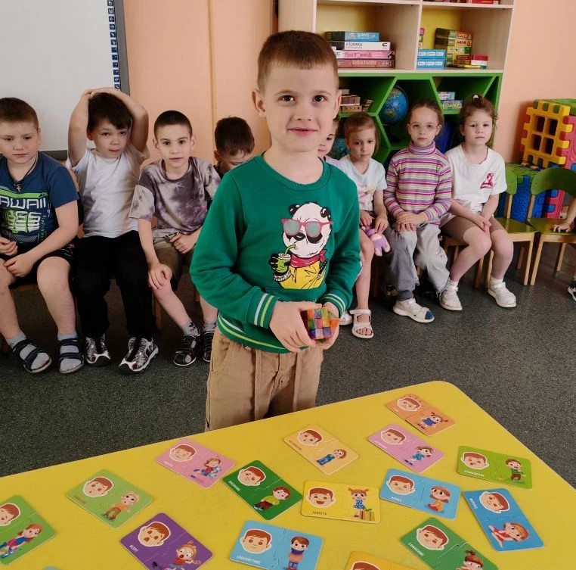
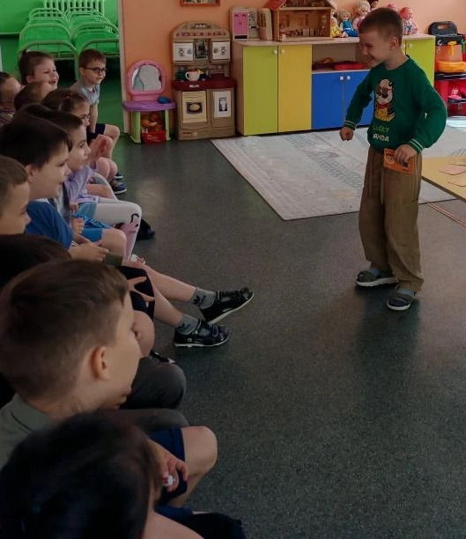

Slide 13
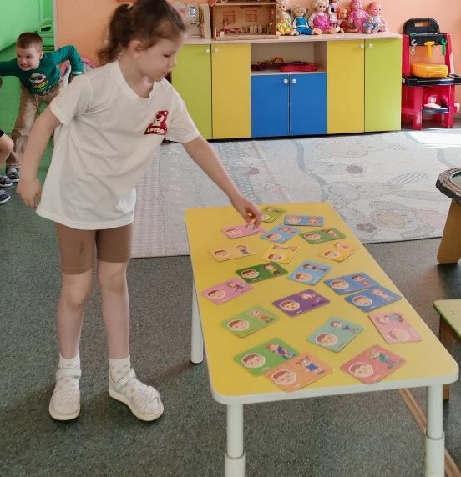
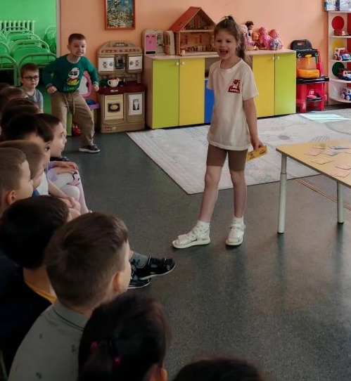

Slide 14
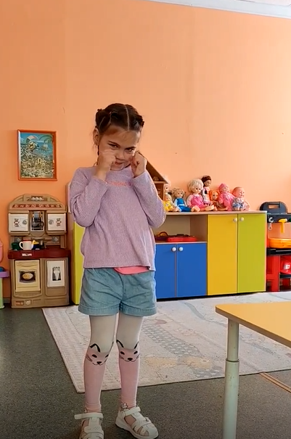
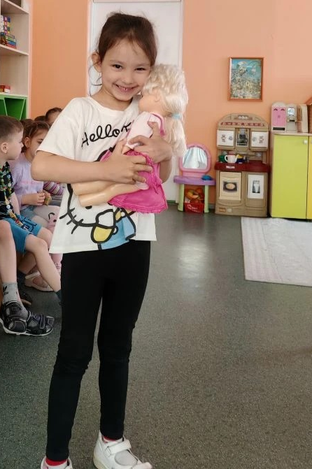

Slide 15
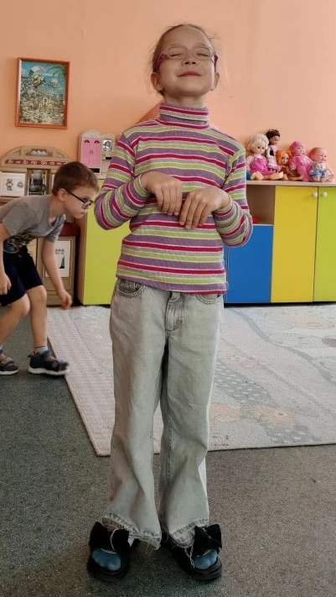
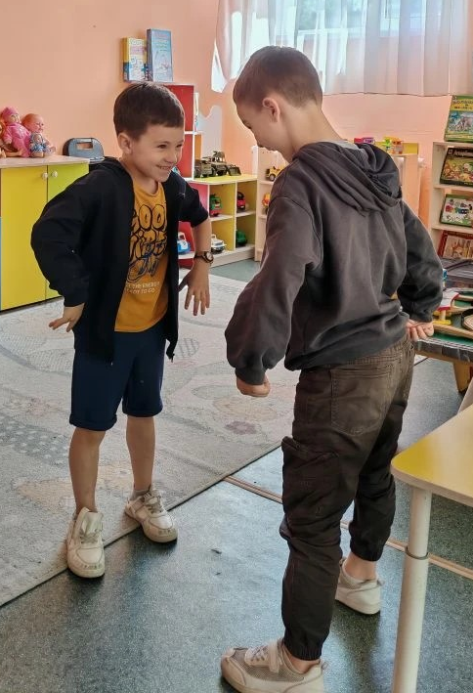

Slide 16
Уделяя внимание интеллектуальному и физическому развитию детей, нельзя забывать про то, что счастливый человек – здоровый человек, который понимает себя и свои чувства, ведь эмоции и эмоциональный интеллект — это настоящие помощники не только в жизни, но и в обучении ребенка.

